Slide 1


Taller de Python
Jesús Fabián Cubas
jfabian@computer.org
http://jfabian.github.com

Slide 2
Agenda
¿Qué es Python?
Instalación de Python
Hola Mundo en Python
Tipos básicos de datos
Colecciones
Control de flujo
https://github.com/jfabian/Curso-de-Python/

Slide 3

¿Qué es Python?
Lenguaje de programación creado por Guido van Rossum.
Lenguaje interpretado (no compilado) generalmente.
Flexible y portable.
Tipado dinámico (no es necesario declarar variables).
Fuertemente tipado (una variable no se puede tratar de diferentes tipos).
Multiplataforma.

Slide 4
Instalación de Python
GNU/Linux
Es muy probable que ya este instalado
Para ejecutar usamos
python
python2
Ms Windows
http://python.org/download/
Una vez instalado, abrimos la consola.

Slide 5
Hola Mundo en Python
print 'Hola Mundo';
hola.py

Slide 6
Tipos básicos de datos
Enteros
Reales
Complejos
variables.py

Slide 7
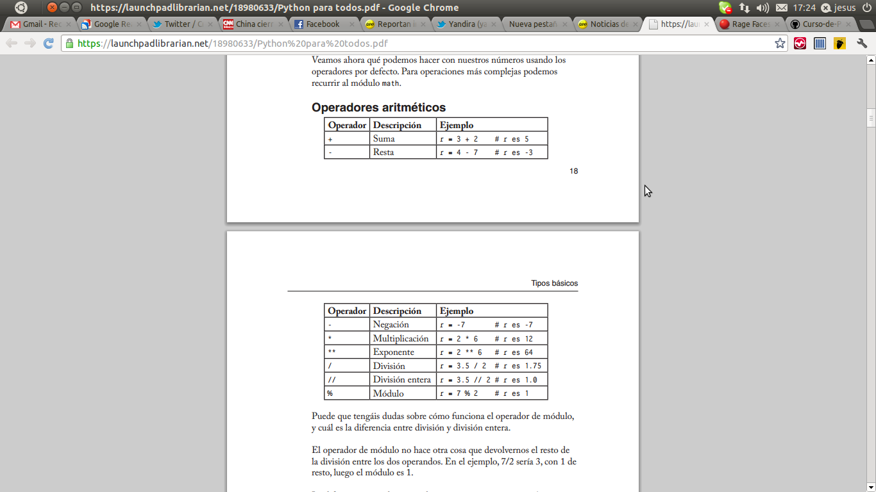
Tipos básicos de datos
Operadores aritméticos
operadores.py

Slide 8


Slide 9
Colecciones
Listas
Tuplas
Diccionarios
colecciones.py

Slide 10
Control de flujo
if else
while
for
control.py

Slide 11
Fin

